Slide 1





MAATALOUDEN POLTTOAINESÄILIÖIDEN TARKASTUS JA MÄÄRÄYKSET
Tampereen keskuspaloasema, Satakunnankatu 16, 33100 Tampere.
10.5.2016
Yritysesittely
2016

Slide 2



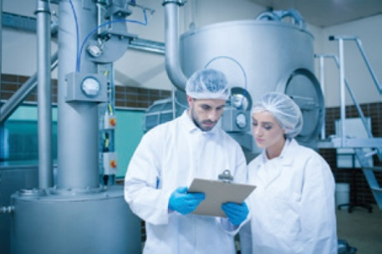
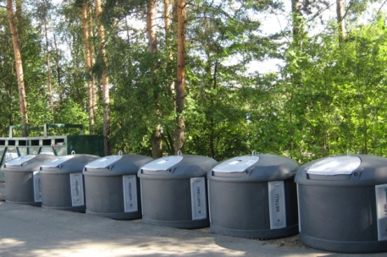

Asiakassegmenttimme
Kemia - ja elintarviketeollisuus
Ympäristöteollisuus
Ajoneuvoteollisuus

Slide 3




































Asiakkaitamme

Slide 4
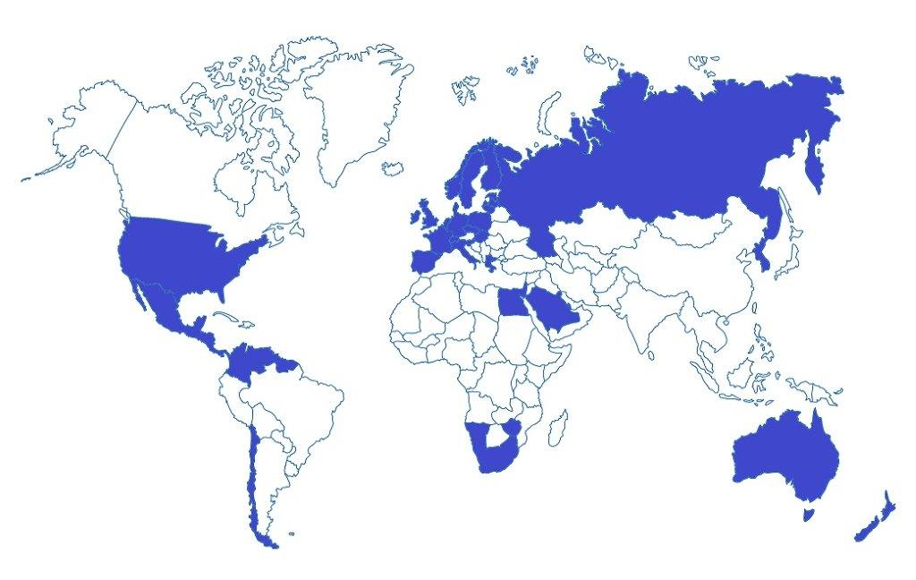
Maantieteellinen peittomme

Slide 5

Perustamme
Olemme
  Euroopan merkittävimpiä muovien rotaatiovalajia
  Yksi maailman johtavista ruostumattomien IBC-säiliöiden valmistajista
Liikevaihtomme on lähes 20 miljoonaa euroa
Tuotteistamme yli puolet on käytössä Suomen ulkopuolella
Olemme 1974 perustettu yksityinen yritys
Työllistämme Virroilla noin 130 henkeä
Avasimme myyntikonttorin Ruotsiin 2015

Slide 6
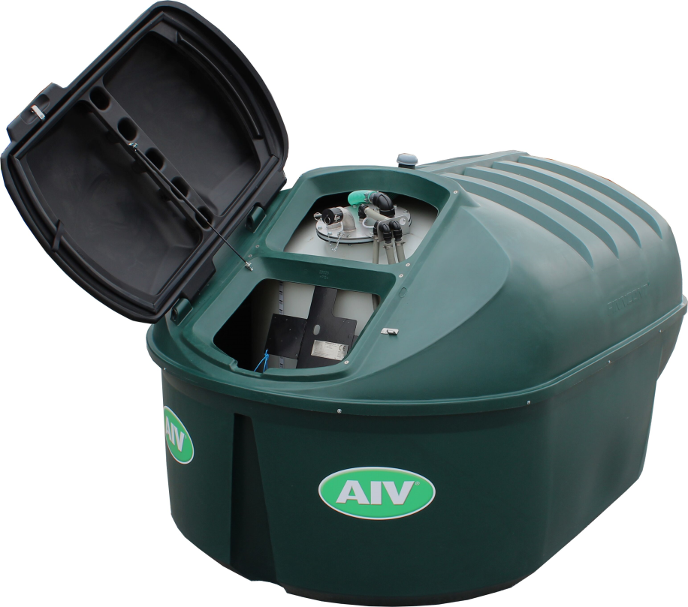
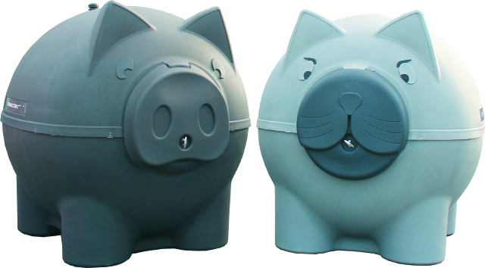
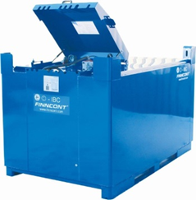
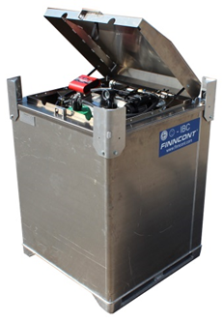
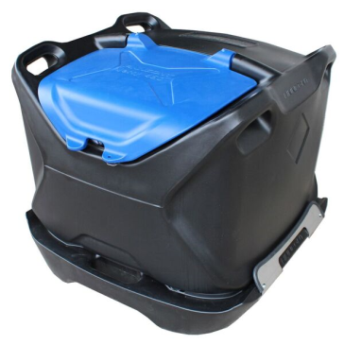
Polttoaine- ja kemikaalisäiliöitä

Slide 7
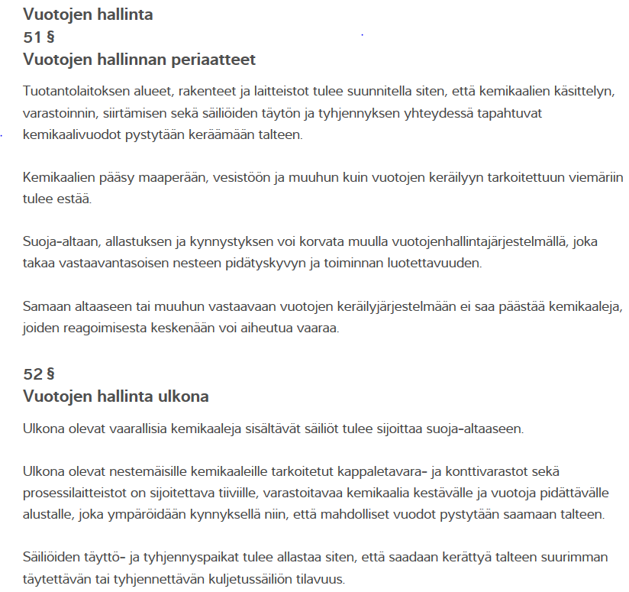
ASETUS 856 / 2016

Slide 8
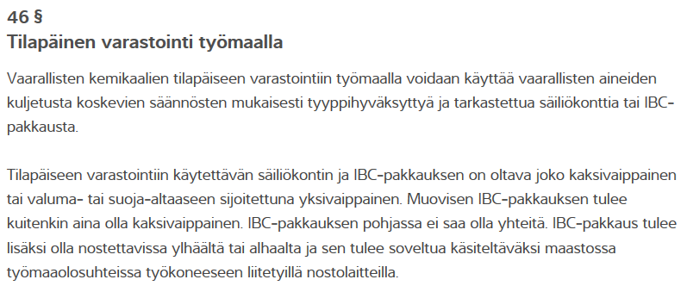
ASETUS 856 / 2016

Slide 9
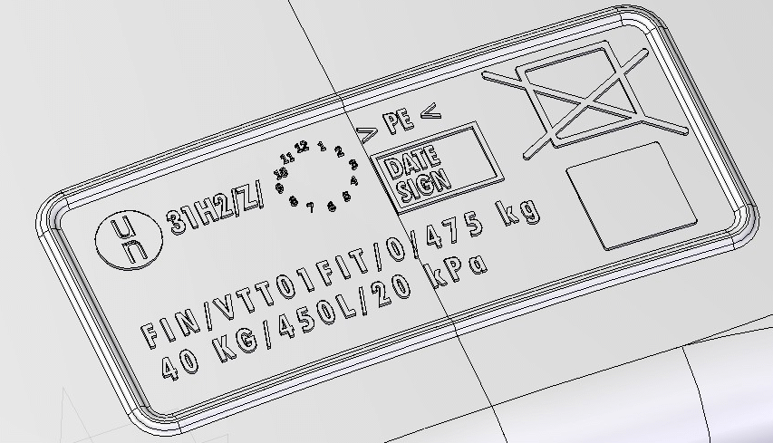
TYYPPIKILPI

Slide 10
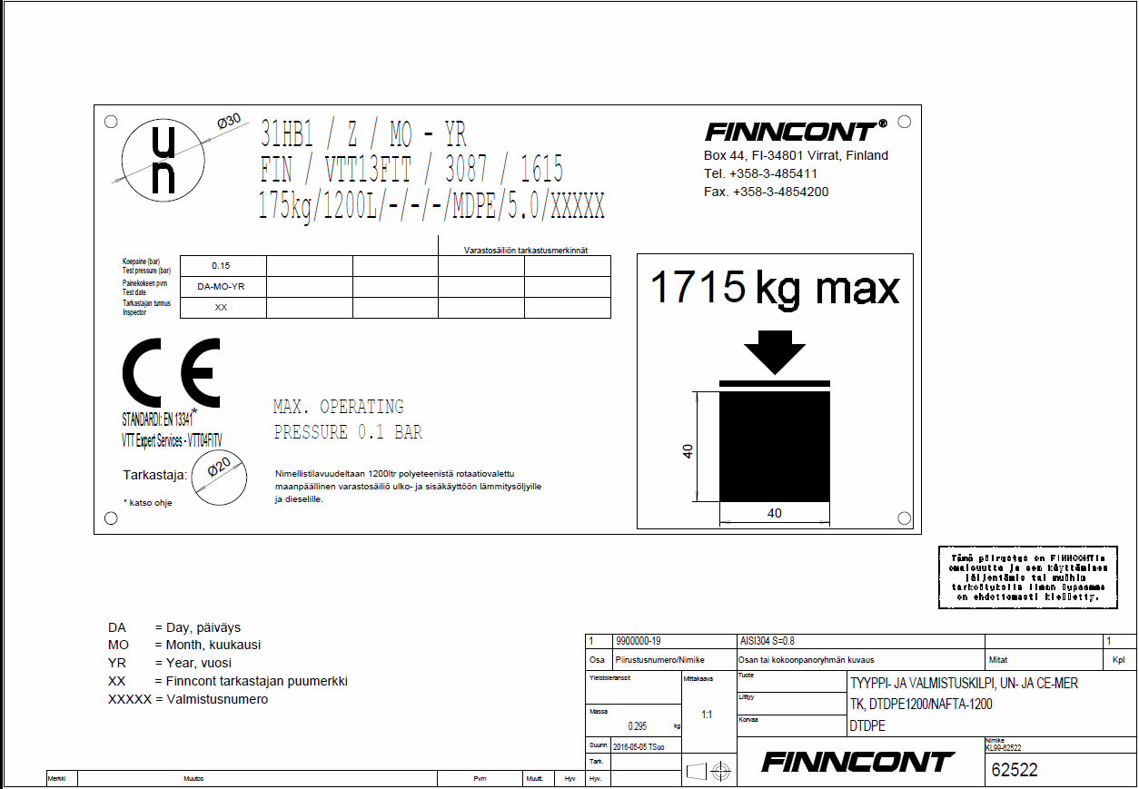
TYYPPIKILPI

Slide 11
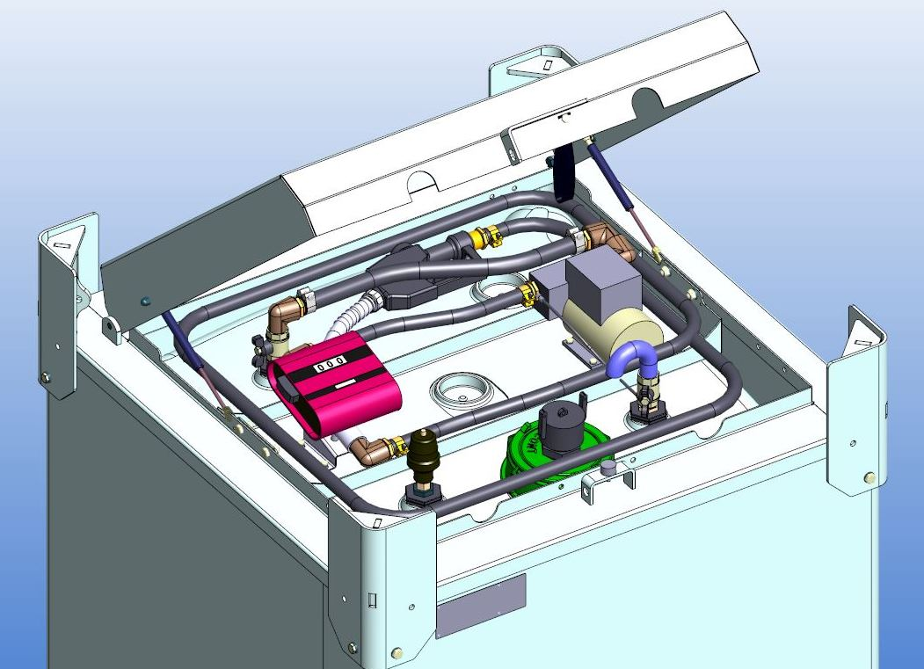
VARUSTEITA
Laponestoletku
Hönkäyhde, venttiilillä
Täyttöyhde,
nokkavipuliitin 2”
Ylitäytönestin

Slide 12

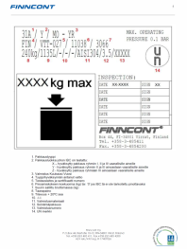
TYYPPIKILPI
Merkintä kuljetus-
hyväksynnästä
Merkintä varastointi- hyväksynnästä
Merkintä tarkastuksesta, myös pöytäkirja
Tarkastus 2,5 -vuoden välein

Slide 13
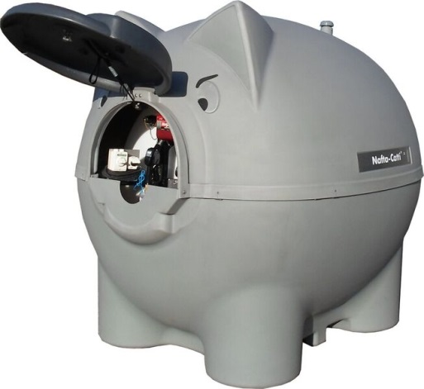
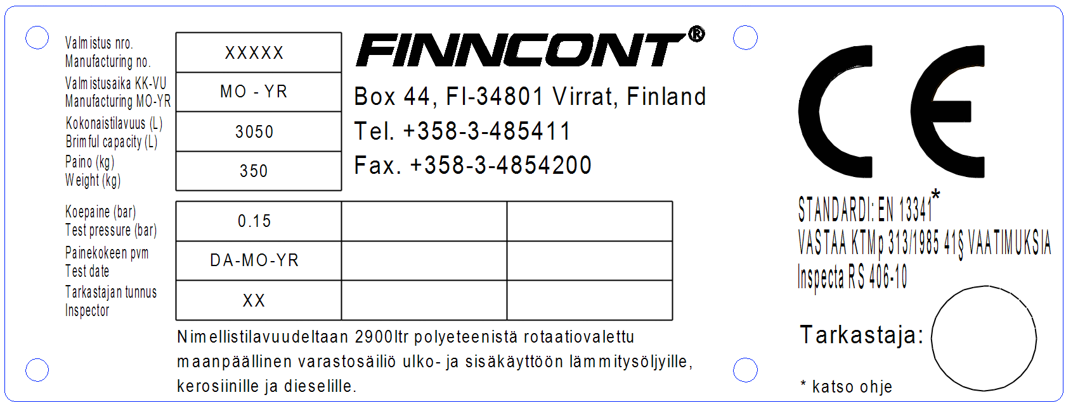
TYYPPIKILPI

Slide 14
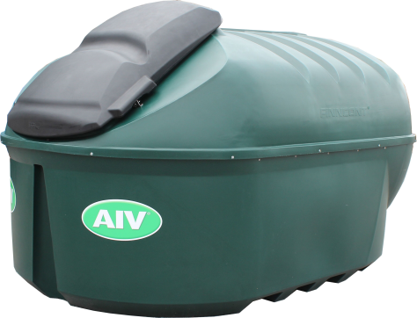
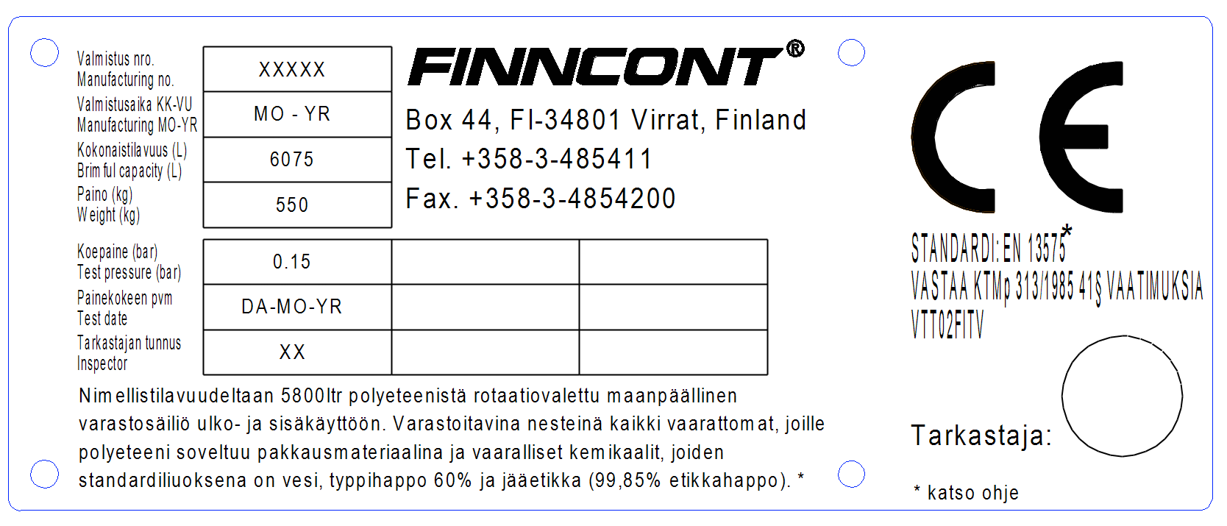
TYYPPIKILPI

Slide 15
Olemme ylpeitä osaamisestamme ja
autamme asiakkaitamme menestymään

